Slide 1
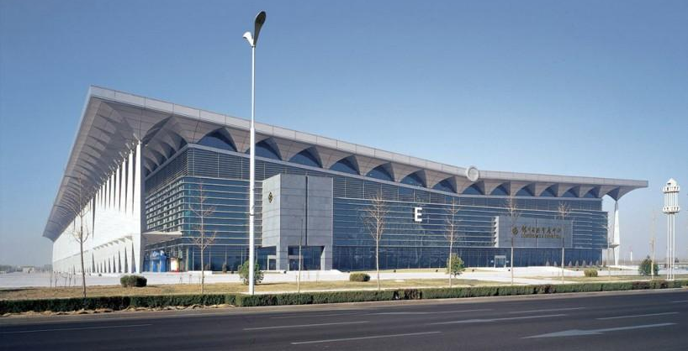
银川国展试驾场地
银川国展东靠银川市行政中心，南临北京中路银川经济技术开发区。

Slide 2
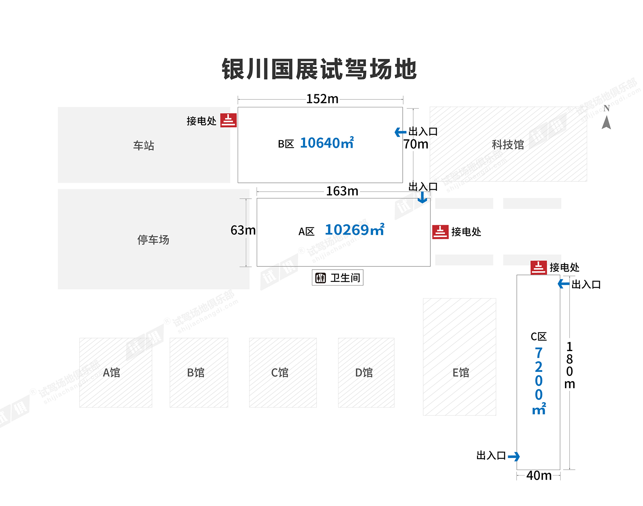
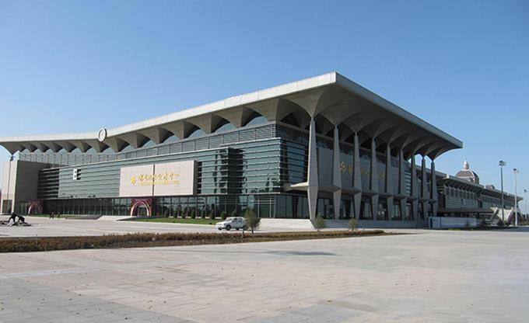
场地费用：5万/天
场地面积：A区163*63 B区152*70 C区180*40 方砖地面 全封闭
供电供水：380v/220v 方便接水 固定洗手间
配套设施：停车位

Slide 3
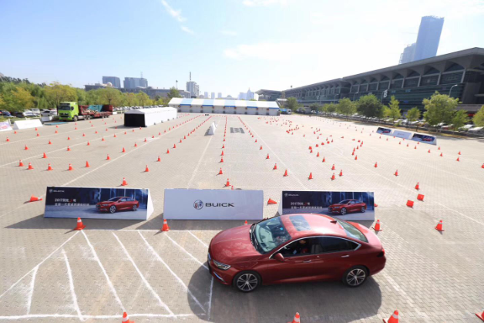
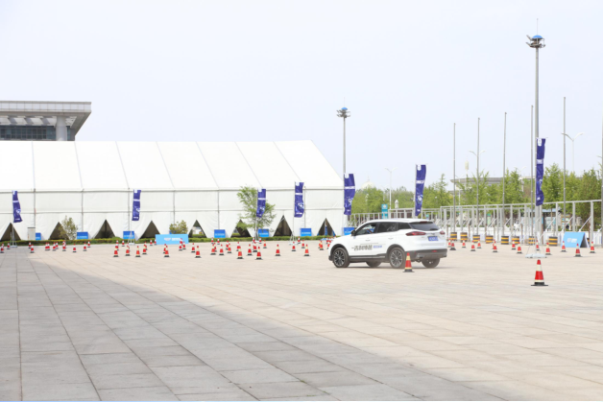
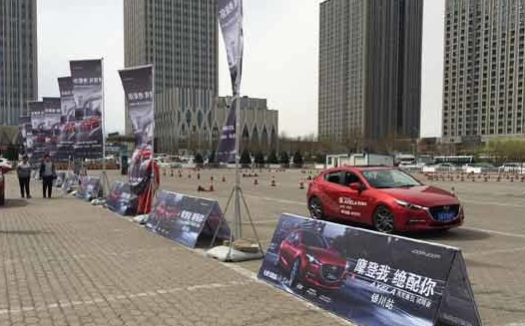
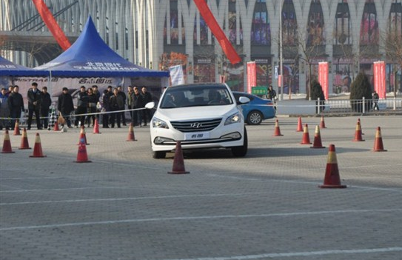
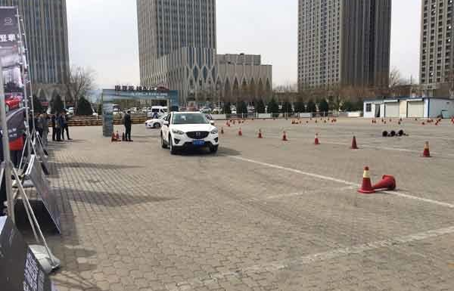
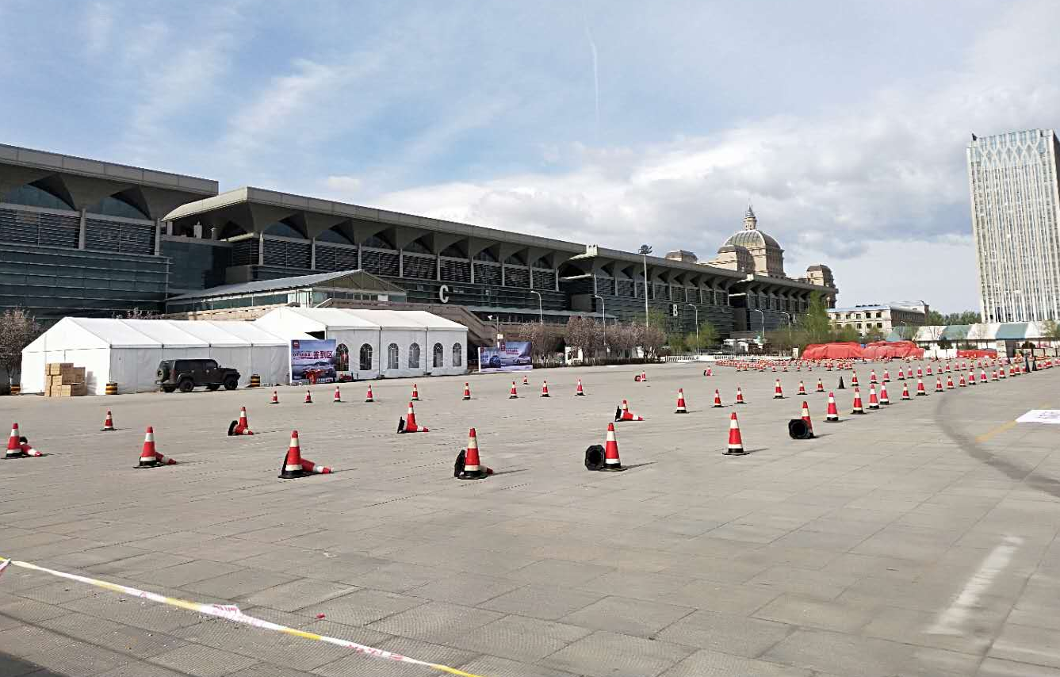
别克君威体验试驾
吉利汽车体验试驾
长安马自达体验试驾
北京现代体验试驾
长安马自达体验试驾
场地实景图

